Slide 1


专题七
中华民族的抗日战争

Slide 2
一、残暴的殖民统治和中华民族的深重灾难
内容结构
二、国民党的正面战场
三、中国共产党是抗日战争的中流砥柱
四、抗日战争的胜利及其原因、历史意义

Slide 3
四个问题
一、日本侵略给中华民族带来的深重灾难。
二、如何评价国民党的正面战场？
三、为何说中国共产党是抗战的中流砥柱？
四、中国抗战在世界反法西斯战争中的地位、胜利原因及其历史意义。

Slide 4
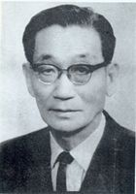
“两千年来，中国施之于日本者甚厚，有造于日本者至大，百年来日本报之于中国者极酷，为祸中国者独深。近代中国所遭受的创痛，虽然不能说全部来自于日本，但实际上以日本所给予的最多最巨。”
——郭廷以
郭廷以（1904-1975）

Slide 5
1894-1895年，中日甲午战争
1904-1905年，日俄战争
1915年，提出企图独占中国的“二十一条”
1919年，在巴黎和会上强占中国山东
1928年5月，制造“济南惨案”
1931年9月18日，制造“九一八事变”
1935年，日本又制造“华北事变”

Slide 6
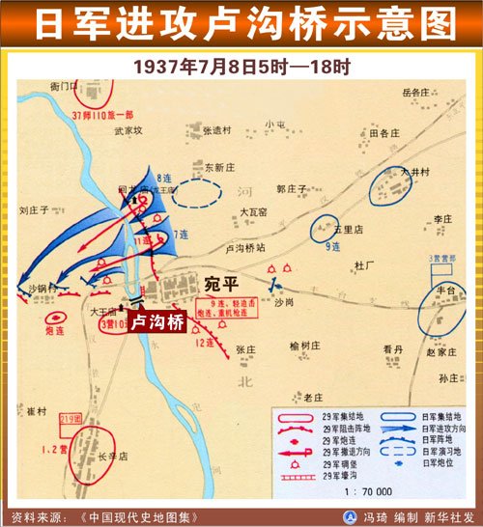
1937年7月7日夜，驻丰台的日军借口一个士兵失踪，无理要求进宛平城搜查，遭中国守军的拒绝，日军即炮轰宛平城，发起全面侵华战争。

Slide 7
中日战争不是任何别的战争，乃是半殖民地半封建的中国和帝国主义的日本之间在二十世纪三十年代进行的一个决死的战争。
——毛泽东：《论持久战》（1938年5月）

Slide 8
一、残暴的殖民统治和中华民族的深重灾难
日本侵略者在中国的所作所为
屠杀
掠夺
奴役

Slide 9
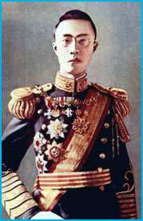
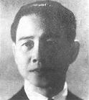
1.建立伪政权,实行殖民统治
伪满洲国皇帝溥仪
1932年3月
——建立满洲国傀儡政权。
1940年3月
——扶植汪精卫建立南京汉
奸政权。
汪精卫

Slide 10
2.制造大量屠杀与迫害惨案
（1）南京大屠杀：30万以上同胞遇害
（2）大量凶残的屠戮惨案
（3）残暴的“三光”政策
（4）野蛮的无差别轰炸

Slide 11


不能忘却的张纯如：用生命照亮人性泯灭的历史
张纯如（Iris Chang，1968.3.28－2004.11.9），美国华裔女作家、历史学家，以出版英文历史著作《南京暴行：被遗忘的大屠杀》（The Rape of Nanking）（1997）而闻名。
美国《新闻周刊》对这本书的评论是：对二战中最令人发指的一幕作了果敢的回顾，改变了所有英语国家都没有南京大屠杀这一历史事件详细记载的状况。
《拉贝日记》、《魏特琳日记》

Slide 12
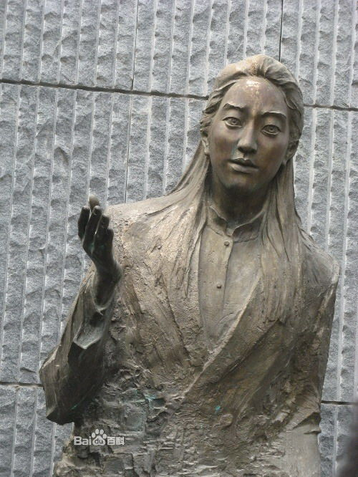
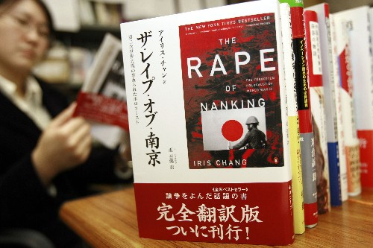
直到2007年，日本才出版《南京暴行》一书的日文版
立于南京大屠杀遇难同胞纪念馆的张纯如塑像

Slide 13
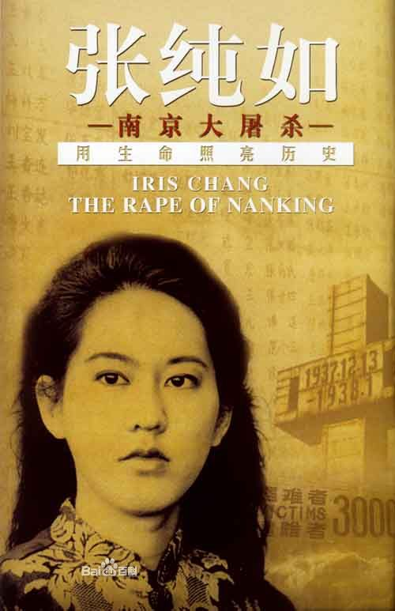
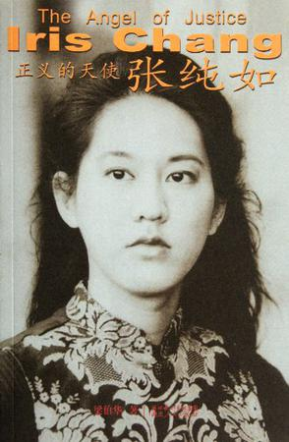
纪录片《张纯如》海报
传记《正义的天使张纯如》

Slide 14
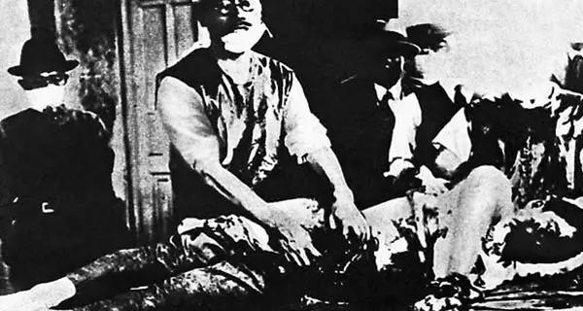
3.违背国际公约，研制和使用生化武器
1.日本关东军731部队
2.日本关东军516部队
3.北京甲字1855部队
4.南京荣字1644部队
5.广东波字8604部队
日本的细菌生化部队进行人体实验

Slide 15
4．疯狂掠夺中国的资源与财富
经济掠夺是日本帝国主义侵华的主要目的
1936年11月，关东军确定了《满洲产业开发五年计划现地案》，计划有重点地在东北开发与战争有密切关系的铁、煤、石油、电力等重工业和能源工业。到1942年，东北的钢产量占日本总产量的1/3，铝产量占日本总产量的40%，日本所需的38种军需物资有14种由东北供给。

Slide 16
在关内，日本设立“华北开发股份公司”和“华中振兴股份公司”分别主管对华北和华中的经济掠夺。从1941年起，华北必须每年向日本输送原煤800万吨；从1939年到1942年，每年对日本及伪满输出的铁矿石，分别占当年产量的75.1％、91％、75.3％、82.8％。

Slide 17
除了残酷的经济掠夺外，为实现其“以战养战”的目标，日本侵略者还实施了强掳和奴役中国劳工的“强制劳动”罪恶政策。
据统计，1942年1月至1945年9月，仅从华北地区输出的强制劳工总数就在260万人以上。

Slide 18
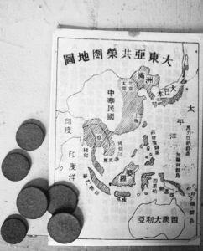
5.大肆摧残中国文化，强制推行奴化教育
日本侵略者大肆摧残中国文化，强制推行奴化教育，通过学校向青少年灌输奴化思想，宣扬“中日亲善”、“共存共荣”等谬论，企图摧残沦陷区人民的民族意识，毁灭中华民族的文化传统，使中国人民甘心做亡国奴，实现其永久霸占中国的野心。
日本绘制的“大东亚共荣圈”地图

Slide 19
课堂延伸：日本当局在侵华问题上的言行
日本当局逃脱罪责的行径：
（1）参拜靖国神社问题；
（2）否定慰安妇问题；
（3）否定南京大屠杀问题；
（4）修改历史教科书问题。

Slide 20
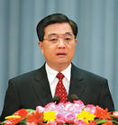
二、国民党的正面战场
“中国国民党和中国共产党领导的抗日军队，分别担负着抗日战争中正面战场和敌后战场的作战任务，形成了共同抗击日本侵略者的战略态势。”

Slide 21
中国全面抗战的三个阶段
战略防御阶段: 1937年7月-1938年10月
战略相持阶段：1938年10月-1943年7月
战略反攻阶段：1943年7月-1945年9月

Slide 22
1、战略防御阶段的正面战场
从1937年7月到1938年10月武汉失守的防御阶段，国民党正面战场是主要战场，国民党军队对日本侵略军进行英勇的抵抗。先后组织了淞沪、太原、徐州、武汉等4次大规模的战略性防御战役。

Slide 23
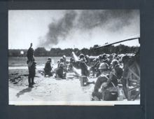
1、凇沪会战（1937年8月13日至11月12日）
日军参战达9个师团22万余人，伤亡9万余人；中国军队参战70个师共70余万人，伤亡25万余人。淞沪守军浴血奋战，使日军被迫转移战略主攻方向，打破其三个月灭亡中国的迷梦。
淞沪会战

Slide 24
第8师参战近3星期，全师作战人员从参战时的8000余人减员至700人！在战争最为激烈的蕴藻浜战场，第78师467团迎击渡河日军，1个连在10分钟内就全部阵亡！
第三战区司令长官冯玉祥：“我们的部队，每天一个师又一个师投入战场，有的不到三个小时就死了一半，有的支持五个小时死了2/3，这个战场就像大熔炉一般，填进去就熔化了！”

Slide 25
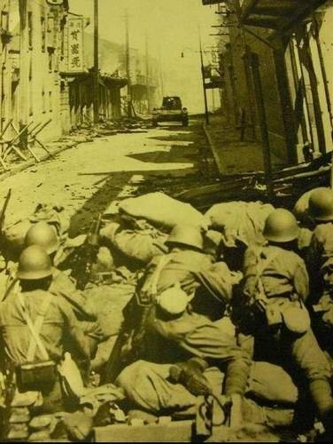
淞沪会战中的经典一幕
1937年，凇沪会战杨树浦阵地的激战中，中国装甲兵团第一连的一辆维克斯坦克在没有步兵的掩护下，孤独而义无反顾地冲向日军阵地。（照片为日本人拍摄）

Slide 26
中国军队通过浴血奋战赢得了国际社会的尊重
1937年8月，美国海军陆战队上尉埃文思·卡尔逊(Evans Carlson)作为罗斯福总统的特使抵达上海。一个月后，他在给罗斯福总统的信里写道:“我简直难以相信，中国人民在这样危急的时刻是那样齐心协力。就我在中国将近十年的观察，我从未见过中国人像今天这样团结，为共同的事业奋斗”，“日本自1905年日俄战争后，被世人视为可怕的军队，经中国一打，降到第三等的地位”。

Slide 27
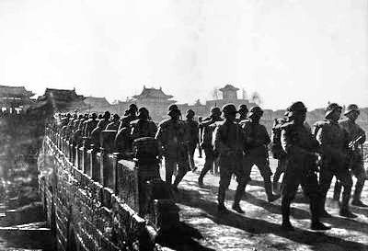
2、太原会战（1937年9月13日至11月8日）
日军总兵力约合四个半师团共14万人，伤亡近3万人；中国军队总兵力6个集团军计52个师（旅）共28万余人，伤亡10万人以上。代表战役：平型关战役、忻口战役、太原保卫战。
太原会战是国共合作抗日的典范。
太原会战

Slide 28
3、徐州会战（1938年1月至5月）
日军于1937年12月13日和27日相继占领南京、济南等地后，为打通津浦铁路，使南北战场联成一片，先后集中华北、华中方面的精锐部队，于1938年1月下旬开始南北对进，夹击徐州。此役，日军共计24万人，中国军队共计60万人；中国军队以伤亡6. 5万余人的代价，毙伤日军2 . 6万人。徐州会战迟滞了日军进攻速度，为部署武汉会战赢得了时间。

Slide 29
经典战役：台儿庄战役（国军围歼日军1万多人）
台儿庄战役的胜利，用事实证明“亡国论”是没有根据的，只要众志成城、精诚团结，中国人民是可以打败日本侵略者的，鼓舞了全国军民的抗战意志。
台儿庄战役的胜利，也改变了国际上对中国抗战前途悲观的看法。1938年4月9日路透社电讯说：“英军事当局对于中国津浦线之战局极为注意，最初中国军队获胜之消息传来，各方面尚不十分相信，但现在证明日军溃败之讯确为事实。”这次胜利提高了中国在国际上的地位，并为争取外援增强了有利条件。

Slide 30
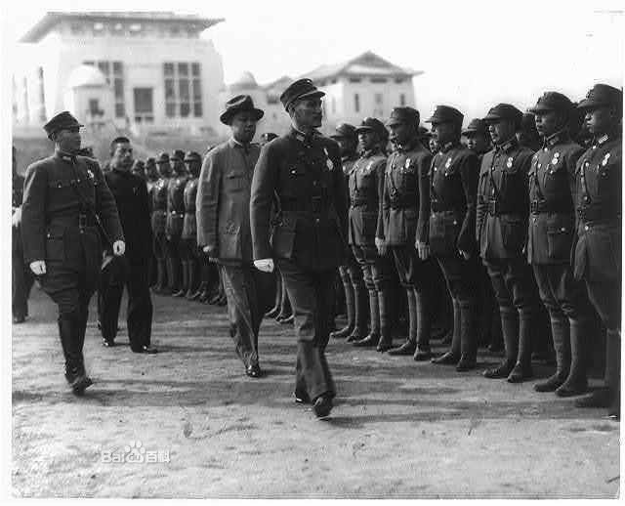
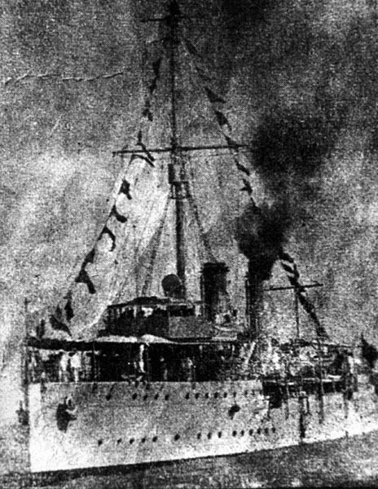
4、武汉会战（1938年6月至10月）
日军参战兵力为9个师团35万兵力、120艘舰艇，300架飞机进攻武汉，中国参战部队为120多个师，约100万兵力，飞机约200架、舰艇30余艘，与日军展开了大规模会战。此役，日军死伤20万，中国军队死伤40万。
蒋介石视察武汉会战部队
在武汉会战中，中国海军中山舰被日机击沉

Slide 31

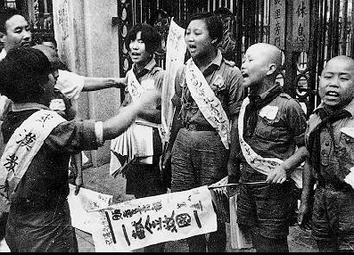
武汉会战时间之长，参战兵力之多，规模之大，为抗战历次战争之最。中国军队英勇抗击，消耗了日军有生力量，迟滞了日军行动，基本完成了掩护人力、物资从武汉向西转移撤退的任务。日军虽然攻占了武汉，但其速战速决，迫国民政府屈服以结束战争的战略企图并未达到。此后，抗日战争进入战略相持阶段。
武汉会战中儿童在宣传献金救国

Slide 32
四大会战的意义
四大会战虽然最终以国民党的失败而告终，国土大面积沦陷，但是国民党打得非常积极，非常艰苦，打破了日本“三个月灭亡中国”的迷梦，粉碎了日本速战速决的图谋，沉重地打击了日军的嚣张气焰。

Slide 33
2、战略相持阶段的正面战场
1938年10月后，抗日战争进入战略相持阶段，这意味着日本速战速决战略的破产。日本调整侵华政策，对国民党采取以政治诱降为主、军事打击为辅的方针，减少对正面战场的战略性进攻，而将军事进攻的重点转向自身后方战场（包括共产党领导的敌后战场和国民党的敌后游击战区）。

Slide 34
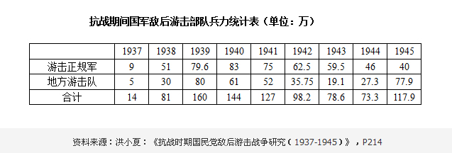
内容延伸：国军也曾打游击，只是战果一般

Slide 35
国共游击战的成效迥然不同
蒋介石强调，游击战也是正规战的一种，必须以正规部队担任。毛泽东则强调，八路军游击战 应该是“分散兵力”，“分散做群众工作”。因此，国军敌后游击队长期以“正规军”为主体，不发动广大群众，尽管人数众多，但战果乏善可陈；相反，共产党极其重视发动组织群众，其敌后部队往往以地方武装和民兵为主，取得了辉煌战果。

Slide 36
随着日本侵华政策的调整，国民党的政策也开始发生变化。1939年1月召开的国民党五届五中全会在重申坚持抗战的同时，也确定了“溶共、防共、限共”的方针。国民党开始逐步转向消极抗战、积极反共。这对此后的中国抗战产生了极大负面影响。

Slide 37
战略相持阶段国民党的反共活动
（1）1939年冬至1940年春，国民党顽固派掀起了第一次反共高潮：①阎锡山部发动“十二月事变”，进攻八路军；②国民党军对陕甘宁边区发起进攻。
（2）1940年下半年，掀起了第二次反共高潮：1941年1月初的皖南事变。
（3）1940年11月起，国民政府停发八路军的薪饷、弹药、被服等物资，并以几十万军队对陕甘宁边区等抗日根据地实行军事包围和经济封锁。

Slide 38
但总体上而言，从1938年到1941年，国民党仍继续坚持抗战：
①南昌会战（1939年3月-5月）；②冬季攻势（1939年底至1940年初）；③ 桂南会战（1939年11月-1941年2月）；④ 第一、二次长沙会战(1939年9月-1941年10月)；⑤枣宜会战（1940年5-6月）；⑥上高会战（1941年3-5月）。
太平洋战争爆发后：①第三次长沙会战（1941年12月中旬至1942年1月，毙伤日军5万余人）； ② 1942年2月开始的中国远征军入缅作战；③浙赣会战（1942年5-9月）；④鄂西会战（1943年5-6月）。

Slide 39
一、中国远征军入缅作战之起因
（1）保卫滇缅公路
为保证进口物资和国际援助进入中国通道的畅通，1937年12月，中国政府开始修筑滇缅公路，至1938年8月31日基本修通，同年12月正式通车。

Slide 40
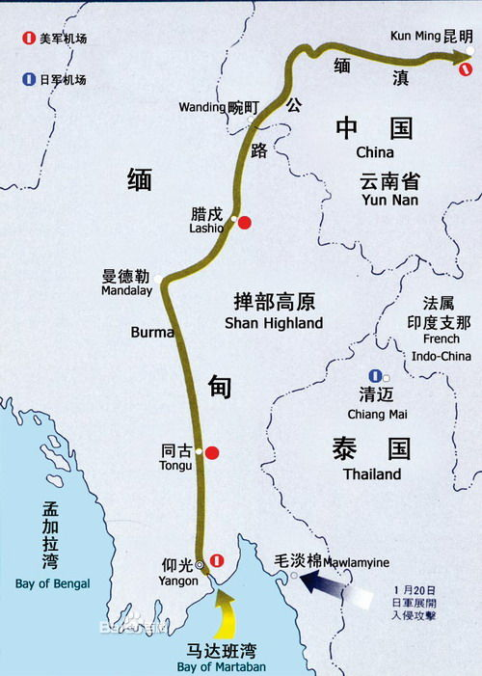
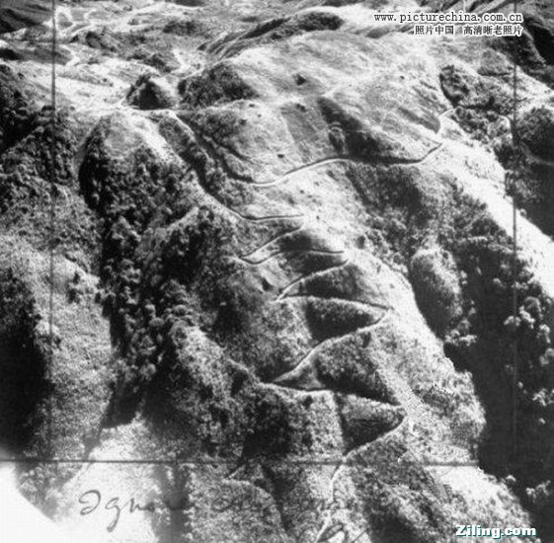
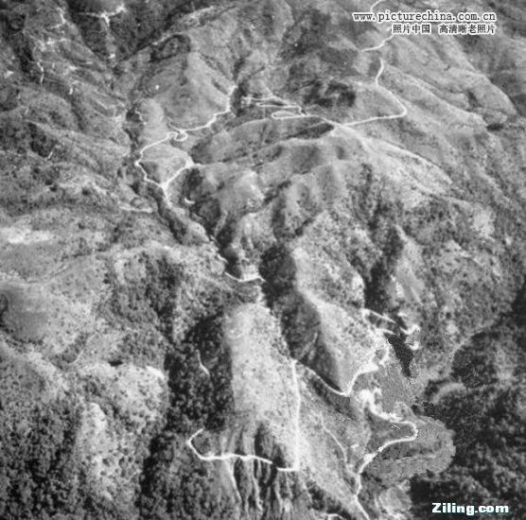
滇缅公路：一部史诗

Slide 41
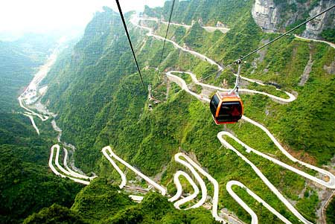

Slide 42
滇缅公路:中国人民创造的伟大奇迹
有美国专家曾估计，即使使用当时世界上最先进的机械来修建，也至少需要7年时间。但中国依靠20万普通民众（大部分是老人、妇女和孩子），主要通过人力用了9个多月的时间就基本修通了。

Slide 43
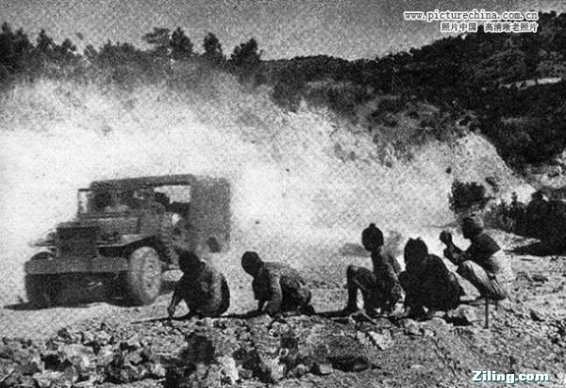
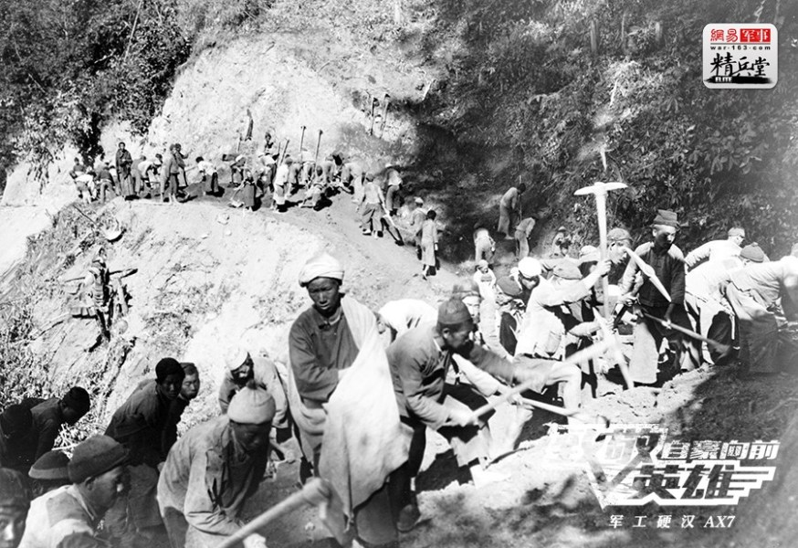
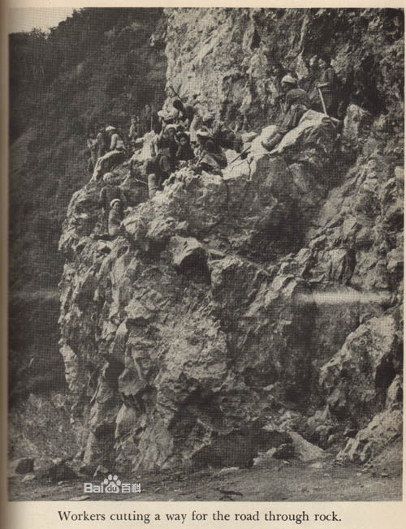
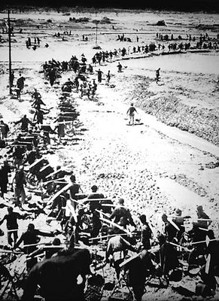

Slide 44
1938年9月2日，《云南日报》发表社论，题目是《滇缅公路修完了》。当时，国内的几乎所有报纸都报导了这个极其鼓舞人心的消息，它也震惊了全世界。

Slide 45
美国驻华大使詹森在途径滇缅公路赴重庆后曾说：此次中国国民党政府能于短期内完成此艰巨工程，此种果敢毅力与精神，实令人钦佩。且修筑滇缅路，物资条件异常缺乏，第一缺机器，第二纯系人力开辟。全靠沿途人民的艰苦耐劳精神，这种精神是全世界任何民族所不及的。

Slide 46
唐山交大与滇缅公路
滇缅公路的主要工程技术和管理人员多数是唐山交大的毕业生：总设计师、副总工程师兼副总队长、代行总队长李温平（唐山交大1935届），滇缅公路局副局长陆振轩、工务局局长兼总工程师龚继成（唐山交大1923届），工程处处长黎杰材（唐山交大1928届），桥梁设计处处长钱昌淦，桥工处设计股股长嵇储彬（唐山交大1937届），下关总局技正兼工务科长周赞邦（唐山交大1911届），李宗达、殷之澜（唐山交大1933届），等等。

Slide 47
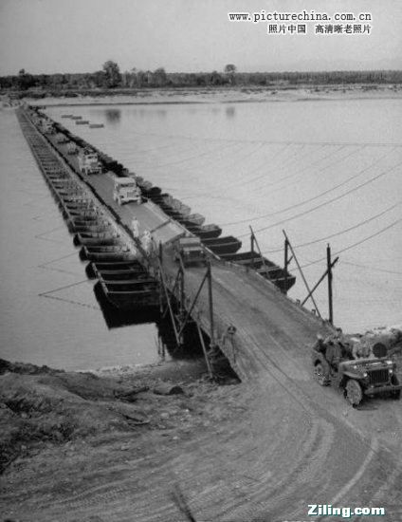
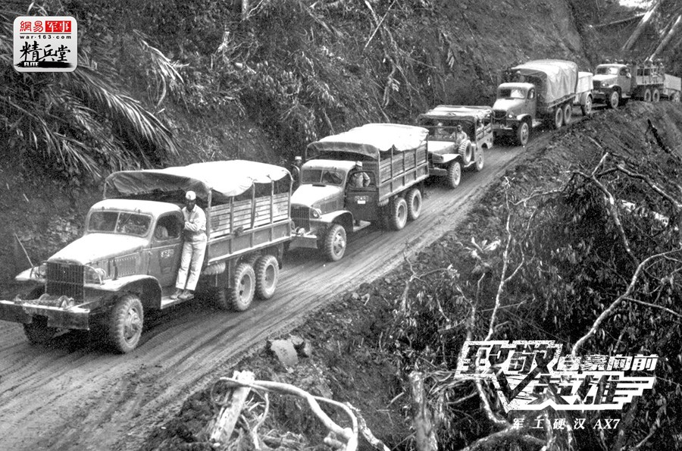
南侨机工：被遗忘的卫国者

Slide 48
1940年9月，日军在越南登陆，切断了滇越铁路，滇缅公路成为当时国际援华物资进入中国的唯一通道，也成为中国抗战的“生命线”。

Slide 49
（2）履行同盟义务
1941年12月7日，太平洋战争爆发，12月23日中、英签订了“中英共同防御滇缅路协定”，成立了中英军事同盟，中国政府也据此组建了中国远征军。1942年初英军惨败，邀请中国军队入缅参战。中国政府遂于1942年2月派远征军入缅，协助英军保卫缅甸。

Slide 50
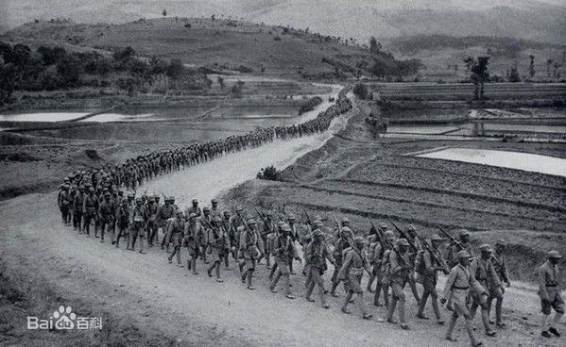
二、中国远征军入缅作战之经过
（1）第一次入缅作战（1942. 2 - 8）
1942年2月，国民革命军第5、第6、第66军共10个师10万余将士在中国远征军第一路副司令长官杜聿明的率领下进入缅作战。
行进中的中国远征军

Slide 51
在第一次入缅作战中，中国远征军屡挫敌锋，使日军遭到太平洋战争爆发以来少有的沉重打击，也打出了中国军队的威名。
但由于英军在缅甸西线一再撤退，以及盟军配合不利等原因，到1942年4、5月间，缅甸腊戍、密支那相继被日军攻占。至1942年8月，中国远征军第一次入缅作战以失利结束，缅甸沦陷。

Slide 52
第一次入缅作战失败后，中国远征军一部退入印度，一部撤退回了滇西。10万中国远征军，最后集结于印度和滇西的生还者仅剩4万余人，伤亡达6万，其中撤退途中（尤其是在胡康河谷）饿死、病死的达3万余人，可谓悲壮。

Slide 53
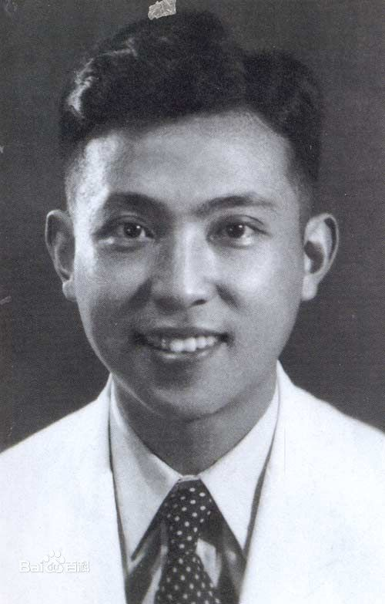
穆旦：《 森林之魅—祭胡康河上的白骨》（节选）
在阴暗的树下，在急流的水边，
逝去的六月和七月，在无人的山间，
你们的身体还挣扎着想要回返，
而无名的野花已在头上开满。
……
静静的，在那被遗忘的山坡上，
还下着密雨，还吹着细风，
没有人知道历史曾在此走过，
留下了英灵化入树干而滋生。
穆旦（1918—1977），原名查良铮

Slide 54
（2）第二次入缅作战（1943.10-1945.3）
1943年2月，国民政府决定重建远征军，任命陈诚为司令长官（后由卫立煌接任），至8月，滇西中国远征军的5个军的编练和装备基本完成。而退入印度的中国远征军则在史迪威的指导下，在兰伽受训并进行整编，后改编为中国驻印军。

Slide 55
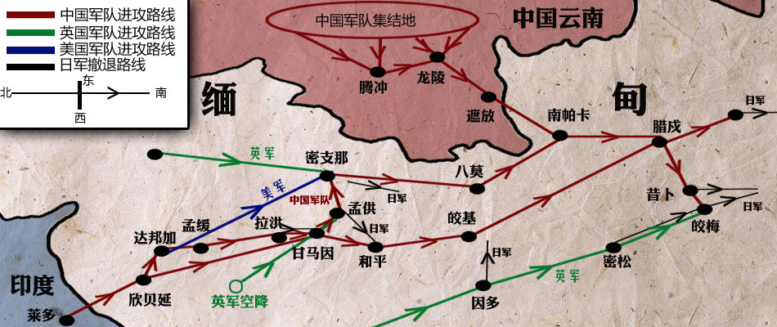
缅北滇西战役
从1943年10月至1945年3月底，中国驻印军、滇西中国远征军相互配合，相继攻克达邦加、孟缓、孟供、密支那、八莫、腾冲、松山、龙陵、遮放、腊戍、皎梅等地。至1945年3月30日，缅北滇西战役取得胜利。

Slide 56
第二次入缅作战，中国驻印军和中国远征军收复缅北大小城镇50余座，收复滇西失地8. 3万余平方公里，共歼灭日军4. 9万余人，自身伤亡约6. 7万余人。
——《中国抗日战争史简明读本》，人民出版社2015年，第255页。

Slide 57
中国远征军入缅作战伤亡统计
两次入缅作战共历时3年零3月（1942年2月至1945年3月底），中国投入兵力总计40万人，伤亡接近20万人（牺牲8万多）。中国远征军用鲜血和生命书写了中国抗战史上极为悲壮的一笔。

Slide 58
三、中国远征军入缅作战之意义
重新打通了国际交通线，保证了国际援助物资的供给，有力支撑了中国抗战。
粉碎了日本企图从缅甸进攻中国西南大后方的企图，有力配合了国内的对日作战。
有力配合了盟军在太平洋战场上的大反攻，极大地提高了中国的国际地位。

Slide 59
3、战略反攻阶段的正面战场
1943年夏秋之际，中国抗战进入战略反攻阶段，中共领导的敌后战场成为抗战的主战场，而国民党军队除了常德会战（1943年11-12月）和缅北滇西反攻战（1943年10月至1945年3月）等为数不多亮点外，未能在战略反攻中发挥更大作用。

Slide 60
豫湘桂大溃败
1944年4月至1945年1月，日本发动了企图打通中国大陆交通线的作战，即“一号作战”计划。
在豫湘桂战役中，国民党一败涂地，损兵50万，丢失146座城市、6000多万人口、20多万平方公里的国土。日军不仅打通了中国大陆交通线，桂林、柳州等7个用来轰炸日本本土的盟国空军基地共36个机场也先后被日军摧毁。
国民党大失人心。

Slide 61
国民党正面战场的数据统计
1937-1945年，国民党军队与日军先后进行了大会战22次，重要战斗1 117次，小战斗28 931次，消灭日军100余万，陆军阵亡、负伤、失踪者达320多万人（牺牲121万），空军阵亡4321人，毁机2468架，海军舰艇损失殆尽。为国捐躯的少将以上军官达200余位，团、营、连、排长数万。（张玉法：《中国现代史》，东华书局1977年版，第665页）

Slide 62
如何评价国民党的正面战场？
一、在全面抗战的防御阶段，国民党的正面战场是中国抗战的主战场，国民党抗战很积极，消灭了日军的大量有生力量，粉碎了日本速战速决的图谋，鼓舞了全国人民的抗日斗志。

Slide 63
二、从全面抗战的相持阶段开始，国民党实行消极抗战、积极反共的政策，对抗战造成了消极影响。尽管如此，国民党仍坚持抗战，进行了一系列会战，并取得了第三次长沙会战以及远征军入缅作战等战役的胜利，扩大了中国抗战的影响，提高了中国的国际地位。

Slide 64
三、对国民党正面战场在抗战中的地位和作用，既不能罔顾史实，故意贬低，也不能盲目拔高，刻意美化，而要在尊重史实的基础上进行客观分析、评价。在肯定国民党正面战场对抗战积极贡献的同时，还要看到国民党对抗战大局所做的“减法”。

Slide 65
三、中国共产党是抗日战争的中流砥柱
中流砥柱
【释义】：就象屹立在黄河三门峡急流中的砥柱山一样。比喻在艰难险恶动荡的环境中顽强屹立，并起到关键性支撑作用的力量和人物。

Slide 66
有人说，抗战期间国民党军队消灭的日军人数更多，自身伤亡也更大，所以，国民党才是抗战的中流砥柱。你是否同意这种观点，为什么？

Slide 67
第一、比贡献不是比惨。
第二、不能仅从军事角度来评价国共两党各自在抗战中的地位和作用，必须要从政治、军事、社会等各个方面综合衡量国共两党的贡献。
第三、在评价国共两党在抗战中的作用时，既要看加法，也要看减法，全面进行综合评价。

Slide 68
中国共产党是抗日战争的中流砥柱
抗日战争是以国共两党合作为基础的全民族反侵略战争，国共两党都为抗日战争的胜利作出了重要贡献。但从抗日战争的全过程及对抗日战争全局的影响来看，中国共产党及其领导的人民武装力量是全民族抗战的中流砥柱，对抗日战争的胜利起了决定性作用。

Slide 69
中国共产党是抗日战争的中流砥柱
1、共产党最早抗战，是全民族抗战的最早宣传者、动员者和参与者。
1931年9月20日-10月12日，中共中央和中华苏维埃共和国临时中央政府连续发表决议、宣言等，提出组织东北人民群众，开展游击战争，并联合各抗日组织和军队共同抗日。
1932年4月15日，中华苏维埃共和国临时中央政府正式对日宣战。

Slide 70
中国共产党还直接领导了东北的抗日武装斗争。从1932年起，中共先后组织了十余支抗日游击队，到1933年底，发展成为东北游击战争的主要力量。 1936年又组建了东北抗日联军，1937年秋发展到11个军共3万多人，与日伪军进行数千次战斗，给予日军以沉重打击，杨靖宇、赵尚志、赵一曼等大批优秀共产党员壮烈牺牲。

Slide 71
中国共产党是抗日战争的中流砥柱
2、中国共产党在倡导、促成和维护抗日民族统一战线的过程中发挥了主导作用，成为凝聚全民族力量共同抗战的杰出组织者。
① 中共是抗日民族统一战线的倡导者和促成者
中共积极倡导建立抗日民族统一战线，争取国共合作，共御外敌，并在西安事变后积极斡旋使之和平解决，从而促成了国共第二次合作和抗日民族统一战线的形成。

Slide 72
②中共是抗日民族统一战线的组织者和维护者
1. 中国共产党团结一切可以团结的力量。
2.面对国民党屡次制造反共摩擦、破坏抗日民族统一战线的恶劣行径，正确执行“又联合又斗争、以斗争求团结”的方针，遏制了反共逆流，避免了国共合作的破裂，使抗日民族统一战线得以维持到抗战胜利。

Slide 73
中国共产党是抗日战争的中流砥柱
3、中国共产党提出并坚持全面抗战的路线和持久战的战略总方针，为全民族抗战的胜利指明了正确路线和方向。
①路线：全面抗战
中共的全面抗战路线 VS 国民党的片面抗战路线
全面的全民族抗战VS 主要依靠政府、军队抗战

Slide 74
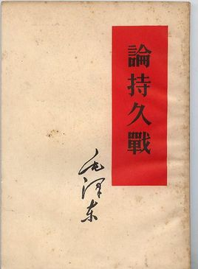
②战略总方针：持久战
毛泽东针对“亡国论”和“速胜论”，提出并系统阐明了持久战的战略方针以及具体作战原则，为争取各阶层人民参加抗战指明了正确方法，为争取抗战最后胜利指明了正确方向。
《论持久战》（1938年5-6月）
历史证明，中共提出的全面抗战路线和持久战的战略总方针，是弱国打败强国、夺取抗战胜利的唯一正确选择。

Slide 75
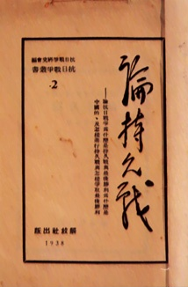
“毛泽东《论持久战》刚发表，周恩来就把他的基本精神向白崇禧作了介绍。白崇禧深为赞赏，认为这是克敌制胜的最高战略方针。后来白崇禧又把它向蒋介石讲述，蒋也十分赞成。在蒋介石的支持下，白崇禧把《论持久战》的精神归纳成两句话：‘积小胜为大胜，以空间换时间。’并取得了周公的同意，由军事委员会通令全国，作为抗日战争中的战略指导思想。”
—— 程思远：《我的回忆》，华艺出版社1994年，第131页。

Slide 76
中国共产党是抗日战争的中流砥柱
4、中国共产党以自力更生、艰苦奋斗、百折不挠、不怕牺牲、扎根群众、顾全大局的实际行动，树立了顽强抗战的光辉榜样，最好地诠释了抗战精神的内涵，给全民族抗战注入了强大的精神力量，成为引领中华民族前进的民族先锋队。

Slide 77
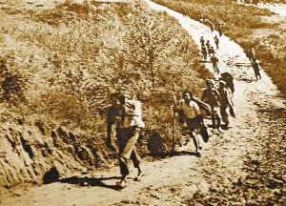
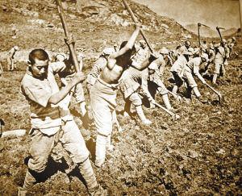
“到延安去”，在上世纪三、四十年代，成为千万有志之士的共同选择。 据统计，仅1937年4月到8月短短5个月时间里，西安八路军办事处登记在册的前往延安的人数就达2288人。在他们当中，既有农家子弟、工人、青年学生，也有知识分子和少爷小姐。据统计，出自官宦及富有家庭的人超过三分之一。
——历史文献纪录片《信仰》解说词，见http://news.163.com/12/1023/08/8EG51M7E00014AED.html.
知识青年奔赴延安
知识青年开垦荒地

Slide 78
至1939年底，仅抗大就招收了国统区和沦陷区的知识青年16144人。在1943年12月的中共中央书记处会议上，任弼时说：抗战初期到延安的知识分子共4万余人。（《任弼时年谱》，中央文献出版社2004年，第454页。）
知识青年奔赴延安
知识青年开垦荒地

Slide 79
延安成了民主的灯塔
1940年4月，中共五老之一、陕甘宁边区政府秘书长、边区参议会副议长谢觉哉曾发表文章自豪地说：“为什么全国进步人士如潮水般地涌向边区？因为边区有民主。全世界进步人士为什么称赞边区，说到中国不到延安，等于没到中国？因为边区有民主。抗战以来，边区的文化、经济、军事各方面的进步和动员，为什么全国所不及？因为边区有民主。”（《谢觉哉文集》，人民出版社1989年，第338-339页。）

Slide 80
延安成了民主的灯塔
美国《时代》周刊记者白修德在《延安印象记》中用亲眼看到的事实写道：在边区人民都有选举权，陕甘宁边区政府的各种机构，都是由人民选举的。从选举直到边区参议会和边区政府为止的整个制度，真正代表了中国的革命和民主。在这里，过去最没有地位、最受人瞧不起的人，也有权参与政治。（白修德：《延安印象记》，《新华日报》1945年5月14日。 ）

Slide 81
1940年2月1日，毛泽东在延安民众讨汪大会的讲演中指出：“陕甘宁边区是全国最进步的地方，这里是民主的抗日根据地。这里一没有贪官污吏，二没有土豪劣绅，三没有赌博，四没有娼妓，五没有小老婆，六没有叫化子，七没有结党营私之徒，八没有萎靡不振之气，九没有人吃磨擦饭，十没有人发国难财。”与国统区形成鲜明对比。

Slide 82
由于中共坚持抗日且成效卓著，所以“中共在敌后地区，甚至在敌后地区之外，逐渐取得民族主义代理人的地位。”
——陈永发：《中国共产革命七十年》上册，台湾联经出版事业公司1998年，第332-338页。

Slide 83
中国共产党是抗日战争的中流砥柱
5、中国共产党开辟和领导的敌后战场，从战略上配合国民党正面战场作战，逐渐上升为抗战的主战场，为抗战胜利发挥了决定性作用。

Slide 84
①敌后战场在战略防御阶段配合了正面战场的作战。
在正面战场溃败的同时，共产党向沦陷区大步前进，先后建立了晋察冀、晋冀豫、苏南等24块抗日根据地，与正面战场在战略上对日军形成夹击之势。自1937年9月到1938年10月，敌后战场对日军作战1600多次，毙伤日军6万余人（刘庭华：《中国抗日战争论纲》，军事科学出版社2005年版，第95页）。不仅直接给予日军以有力打击，配合了正面战场的作战，而且迫使日军不得不将大量兵力转向保守占领区，减轻对正面战场的战略进攻，这对战争转入相持阶段起到了重要作用。

Slide 85
②敌后战场在战略相持阶段逐渐上升为抗日的主战场。
抗战进入相持阶段后，日本对华政策发生了变化，将军事进攻的重心转向抗日根据地。从牵制和抗击日伪军数量来看，这一时期敌后战场已经逐渐上升为抗战的主战场。敌后战场消耗和钳制了大部分日军和绝大部分伪军，为战略反攻阶段的到来和最终取得抗战胜利作出了巨大贡献。

Slide 86








敌后战场抗击日伪军比例（1939-1945）
时间 | 抗击侵华日军（不含关东军）比例 | 抗击伪军比例
1939年 | 62% | 100%
1940年 | 58% | 100%
1941年 | 75% | 100%
1942年 | 63% | 100%
1943年 | 58% | 90%
1944年 | 64% | 95%
1945年 | 69% | 95%
——刘庭华：《中国抗日战争论纲》，军事科学出版社2005年版，第95—101页。

Slide 87
日方资料对敌后战场的看法和评价
1941年1月20日，东条英机在日本参众两院做关于1940年总结报告时说：“昭和15年重庆敌军抗战之特色为作战非常消极，迄今未进行主力反攻，只有共产党军于去年8月在华北进行大规模反攻；与之比较，蒋介石嫡系及旁系军队始终采取守势。”（转引自刘铁君主编：《中国革命和建设史》，武汉工业大学出版社 1998年，第154页。）

Slide 88
1944年1月15日，日本《朝日新闻》报道：“华北军发表昭和十八年（1943年）度综合战果，充分说明了过去以重庆军为对手的华北军，在今天已完全转变为以扫共战为中心的事实：敌大半为共产党军……交战回数一万五千次，与共产党军的作战占七成五，交战的二百万敌兵力中，半数以上都是共产党军，我方收容的十九万九千具敌遗尸中，共产党军约占半数，而七万五千的俘虏中，共产党军所占的比率，则只有一成五。这一方面暴露了重庆军的劣弱性，同时也说明了共产党军交战意识的昂扬……” （转引自《朱德文集》，人民出版社1983年，148-149页。）

Slide 89
从数据看中共对抗战的贡献
据不完全统计，从1937年到1945年全面抗战中，中国共产党领导的人民军队对日伪军作战共12 . 5 万余次，歼灭日伪军1 71.4万余人（其中日军52 . 7万余人）。中共领导的八路军、新四军、华南抗日游击队人员损失共61万余人。（《中国抗日战争史简明读本》，人民出版社2015年，第272页）

Slide 90
抗战期间中共方面牺牲将领数量
14年抗战中，中共方面到底牺牲了多少将领呢？有人经过初步考证得出结论，八路军阵亡旅以上干部114人，新四军阵亡团以上干部43人，东北抗联阵亡支队以上干部42人，合计199人，并不比国民党少多少。考虑到由于中共军队数量少，将领数量远少于国民党，共产党方面将领牺牲比例无疑高很多。——《中共党史重大争议问题研究》，人民出版社2013年，第80页。

Slide 91
抗战期间国共作战效率比较
 | 国民党军 | 共产党军
消耗子弹 | 17亿发 | 不到4000万发
消灭敌人 | 85万日军 | 52万日军、伪军近120万（共171.4万）
作战效率 | 2000发子弹消灭一个日军 | 不到30发子弹消灭一个敌人
资料出处：①《中国近现代史纲要》，高等教育出版社2015年，第166页；②新华社网站：http://news.xinhuanet.com/politics/2010-08/21/c_12468756.htm.

Slide 92
需要特别指出，上述战果是在中共军队物资奇缺、武器装备严重不足的情况下取得的。
以1940年为例，八路军总兵力约40万，有步枪9万，手枪近5000，轻机枪680，重机枪195，掷弹筒108，迫击炮156，其他各种炮47，且弹药严重不足，步枪子弹每枪平均不到20颗，手枪子弹平均23颗，轻机枪子弹平均30颗，掷弹筒和迫击炮平均只有3颗炮弹。而日本华北方面军步枪超过八路军2万余支，轻机枪、重机枪、掷弹筒、迫击炮、其他炮数量分别为八路军的8. 5、7. 4、67、23、24倍，且弹药充足，且有大批飞机、坦克等重型装备。（《中国人民解放军后勤史资料选编· 抗日战争时期》第5册，金盾出版社1992，第385页。）

Slide 93
总之，中国共产党在政治上坚持、巩固和发展抗日民族统一战线，军事上坚持全民族抗战即人民战争路线和持久战的战略方针，并通过政治和军事上的正确决策，把亿万民众凝聚在全民族抗战的旗帜之下，使抗日战争的胜利有了最根本的保障，因此成为了抗日战争的中流砥柱。

Slide 94
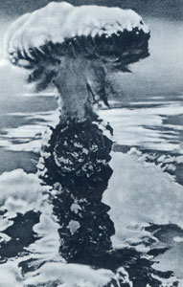
四、抗日战争的胜利
1945年5月7日德国政府无条件投降。欧洲战场的反法西斯战争胜利结束。
7月26日，中美英发表波茨坦公告，敦促日本投降。
8月6日和9日，美国空军在广岛和长崎各投下了一颗原子弹。
8月8日，苏联对日宣战。
8月9日，毛泽东发表《对日寇的最后一战》。
原子弹爆炸

Slide 95
8月15日，日本天皇向全国广播了《终战诏书》，宣布日本无条件投降。
9月2日，在东京湾的美国军舰密苏里号上举行日本投降书的签字仪式。抗战胜利结束。
9月3日，成为中国人民抗战胜利纪念日。
9月9日，中国战区日军投降签字仪式在南京举行。
10月25日，中国政府在台湾举行受降仪式。中国随后收回台湾及澎湖列岛。这成为抗日战争取得完全胜利的重要标志。

Slide 96
（一）中国抗战在世界反法西斯战争中的地位
中国抗战是世界反法西斯战争不可分割的重要组成部分，为夺取世界反法西斯战争的胜利作出了巨大贡献。
第一，中国人民的抗日战争在世界上第一个举起了反法西斯的旗帜，揭开了世界反法西斯战争的序幕。

Slide 97
第二，中国战场成为世界反法西斯战争的东方主战场，为打败日本侵略者起了关键性的作用。抗日战争中，中国年平均牵制日本陆军的74％以上，最高年份达到90％。日本投降前夕，日军在华兵力为186万人，占其海外总兵力358万人的52%。二战中，日军在海外作战中损失287万人，其中有150余万伤亡在中国战场。

Slide 98
第三，中国坚持抗战，抗击和牵制了日本陆军主力，为盟军实施战略反攻创造了条件，对世界反法西斯战争的其他战场提供了有力支持。
①使日军不敢贸然北进，使苏联得以避免陷入两线作战的困境；
②使日军也无法全力南进，从而减轻了美、英盟军的压力，为太平洋战场的胜利创造了有利条件。

Slide 99
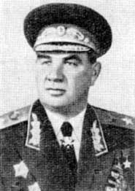
苏联元帅崔可夫说：“甚至在我们最艰苦的战争年代里，日本也没有进攻苏联，却把中国淹没在血泊中，稍微尊重客观事实的人都不能不考虑到这一明显而无可争辩的事实。”
苏联元帅崔可夫

Slide 100
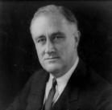
“假如没有中国，假如中国被打垮了，你想一想有多少师团的日本兵可以因此调到其他方面来作战？他们可以马上打下澳洲，打下印度——他们可以毫不费力地把这些地方打下来，…并且可以…和德国……举行一个大规模的夹攻，在近东会师，把俄国完全隔离开来，吞并埃及，斩断通向地中海的一切交通线。”
美国总统罗斯福

Slide 101

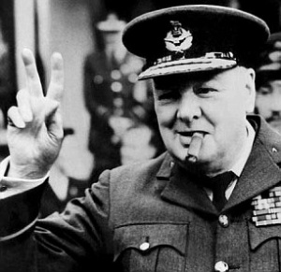
“如果日本进军印度洋，必然会导致我方在中东的全部阵地崩溃。而能防止上述局势出现的只有中国。”
英国首相丘吉尔

Slide 102

第四，中国为世界反法西斯战争的胜利，付出了巨大牺牲。
抗日战争中，中国军民伤亡3500万以上（其中军队伤亡380万），占各国伤亡人数总和的三分之一，按照1937年比价，中国的直接经济损失达1000多亿美元，间接经济损失达5000亿美元。

Slide 103
（二）中国抗日战争取得胜利的原因
第一，中国人民空前的民族觉醒、民族团结以及在此基础上实现的全民族抗战，是抗战胜利的决定性因素。
第二，中国共产党的中流砥柱作用是抗日战争胜利的关键。
第三，世界所有爱好和平和正义的国家和人民、国际组织以及各种反法西斯力量的同情和支持。

Slide 104
（三）抗日战争胜利的历史意义
（1）彻底粉碎了日本军国主义殖民奴役中国的图谋，捍卫了民族独立、国家主权和领土完整，大大提高了中国的国际地位。
（2）促进了中华民族的大觉醒和大团结，形成了伟大的抗战精神。
（3）为中国最终实现民族独立奠定了坚实基础，是中华民族走向伟大复兴的历史转折点。
（4）对世界各国夺取反法西斯战争的胜利、维护世界和平的事业产生了巨大影响。

Slide 105
推荐纪录片、 书目
1.纪录片：《东方主战场》、《大后方》、《南侨机工：被遗忘的卫国者》、《我的抗战》
2.《我的抗战：300位亲历者口述历史》，中国友谊出版公司2010年。
3.中央电视台编：《抗日战争：中华民族站起来的记忆》，上海科学技术文献出版社2008年。

